Slide 1
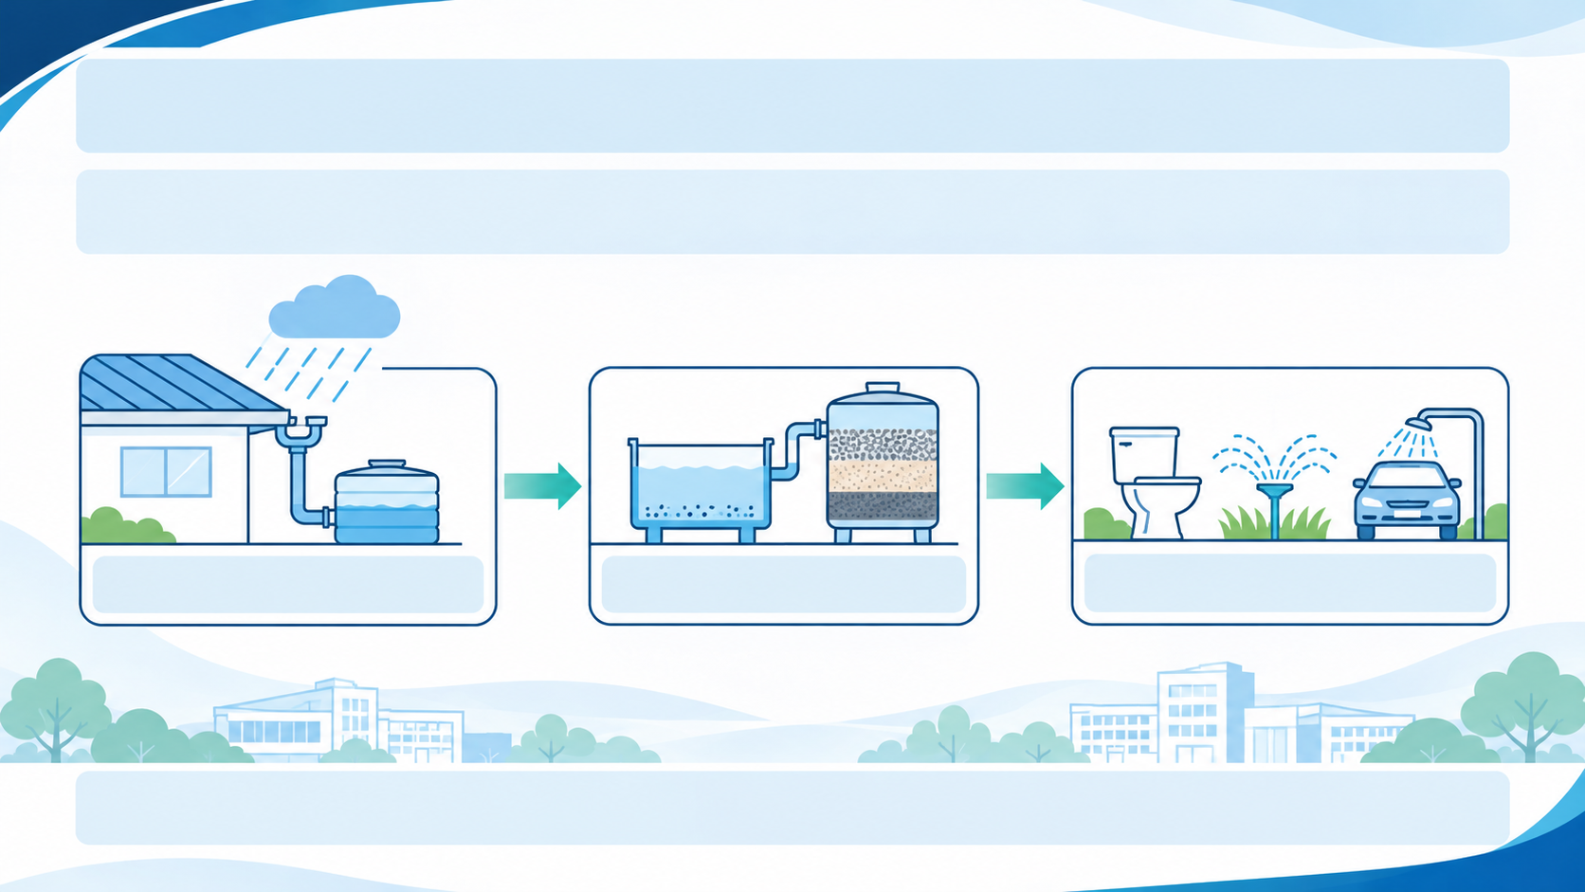
雨水回用：从收集到供水
三个阶段串联，说明雨水收集到非饮用回用的基本过程
屋面雨水收集
沉淀与过滤
储存与非饮用回用
流程示意不代表任何具体工程的设计或处理能力
Notes:
本页用三个阶段说明雨水收集、处理和非饮用回用的概念关系，不代表任何具体工程的设计或处理能力。
来源：
维护者编写的通用概念示例，不是工程设计建议。

Slide 2
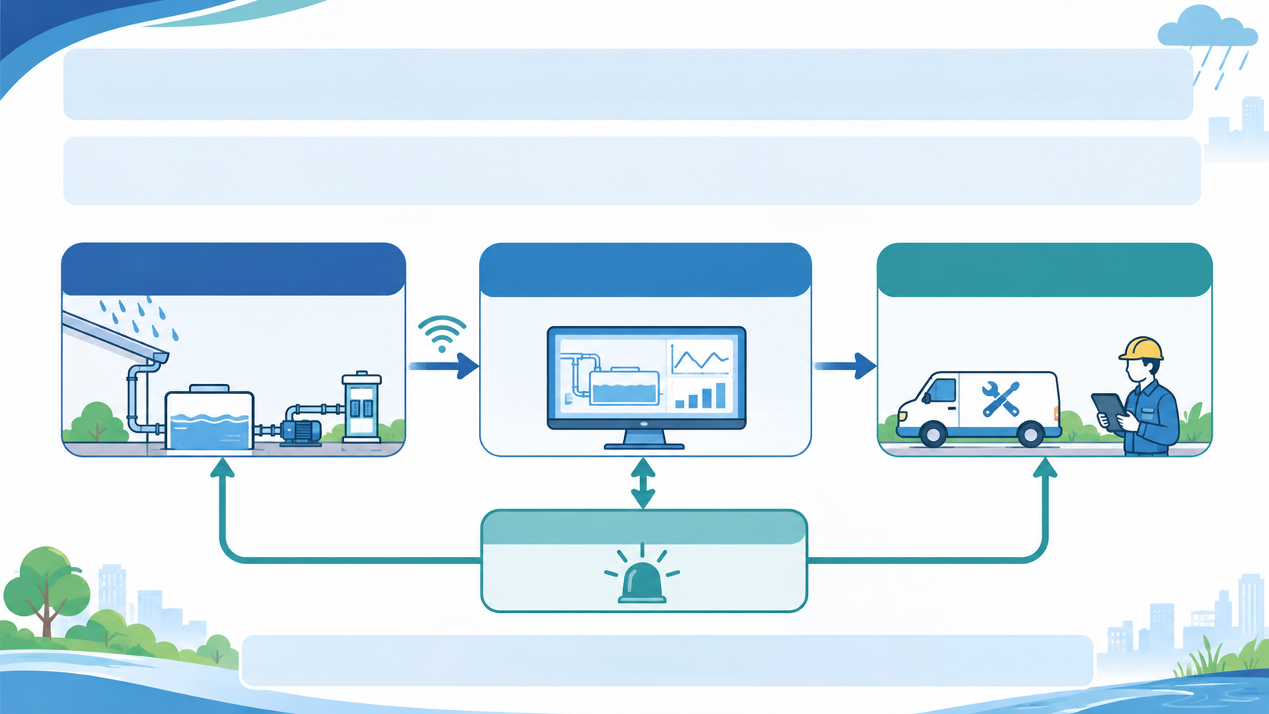
运行管理：把设施与反馈连接起来
把设施运行、监测记录与运维调度放在同一张系统图里
设施运行
监测记录
运维调度
异常反馈
监测记录支撑调度，异常信息形成反馈闭环
Notes:
设施运行产生监测记录，监测支撑运维调度。异常反馈与监测双向连接，侧路表示对设施处置和运维调度的触发。屏幕中的曲线仅为监测图标，没有真实数据或性能含义。
来源：
维护者编写的通用概念示例，不是工程设计建议。

